Slide 3
Allen
Één Geest
Één lichaam

Slide 4
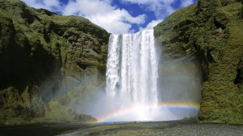

Slide 5
